Slide 1
Krokodilok

Slide 2
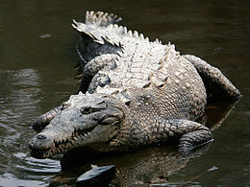
Hegyesorrú krokodil

Slide 3
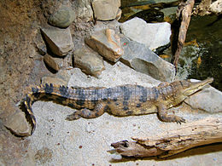
Páncélos krokodil

Slide 4
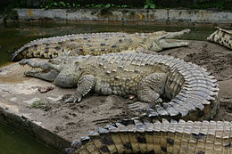
Orinocói krokodil

Slide 5
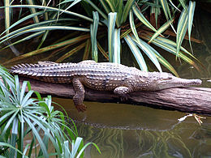
Johnson krokodil

Slide 6
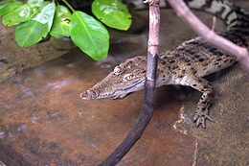
Mindoro krokodil

Slide 7
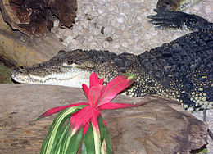
Púpos krokodil

Slide 8
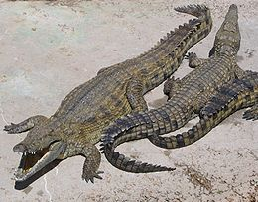
Nílusi krokodil

Slide 9
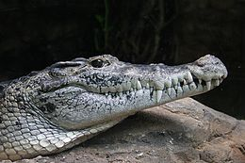
Új-guineai krokodil

Slide 10
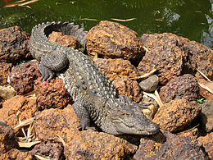
Mocsári krokodil

Slide 11
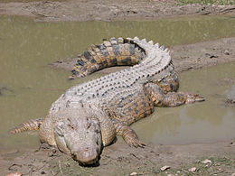
Bordás krokodil

Slide 12
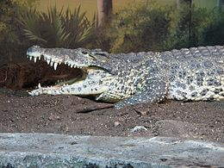
Rombusz krokodil

Slide 13
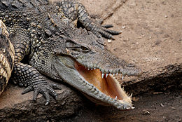
Sziámi krokodil

Slide 14
Köszönöm a figyelmet!
Készítette: Hók Kristóf 4. évfolyam Elérhető számok: tel.: +421911322836 E-mail.: hok.kristof99@post.sk

